Slide 1
AİLE İÇİ İLETİŞİM VE EBEVEYN TUTUMLARI
Yeliz AYDIN
Okul Psikolojik Danışmanı
ÜZÜMÖREN ORTAOKULU

Slide 2
«HİÇBİR ÇOCUK DAVRANIŞ BOZUKLUĞUYLA DÜNYAYA GELMEZ…»
“ÇOCUĞUN KENDİSİNE BENZEMESİNDEN KEYİF ALMAK BİR EBEVEYNLİK YANILGISIDIR.”
“EBEVEYNİ TARAFINDAN DUYULABİLEN ÇOCUK MUTLU ÇOCUKTUR.”

Slide 3
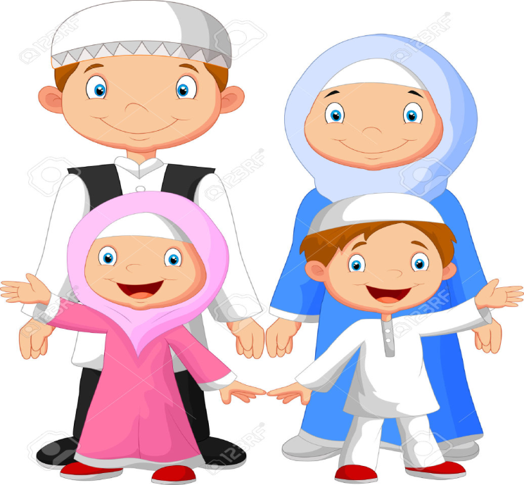
“İNATÇI ÇOCUK YOKTUR, ENGELLENEN ÇOCUK VARDIR.”
“ÇOCUKLUĞUNDA DOYASIYA AĞLAMASINA İZİN VERİLMEMİŞ KİŞİLER, YETİŞKİNLİKLERİNDE DOYASIYA GÜLEMEZLER.”

Slide 4
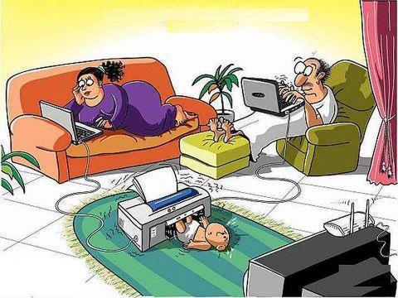
“AİLE BÜTÜNLÜĞÜNE ZARAR VEREN ÜÇ ETKEN:
AKILLI TELEFONLAR,
TELEVİZYON,
EV ÖDEVLERİ…”

Slide 5
“AŞAĞILANAN ÇOCUKLAR AŞAĞILANDIKLARI İÇİN DEĞİL, AŞAĞILIK OLDUKLARINA İNANDIKLARI İÇİN ÜZÜLÜR.”
“ÇOCUK AŞAĞILANDIKÇA İKİ İNSANİ HİSSİNİ YİTİRİR:
MAHCUBİYET
VE
UTANMA DUYGUSU”

Slide 6
“ÇOCUK, ANNESİNİ SEVMEYEN BABASINI ANCAK KORKUYLA SEVER.”
“BAĞIMLILIK İLİŞKİSİNDE BAĞIMLI OLANDAN ÇOK BAĞIMLI OLUNAN BAĞIMLIDIR.”
“ÇOCUĞUNUN DERİN SESSİZLİĞİ YETİŞKİNLERE ‘NE KADAR DA USLU ÇOCUK’ DEDİRTMEMELİDİR”

Slide 7
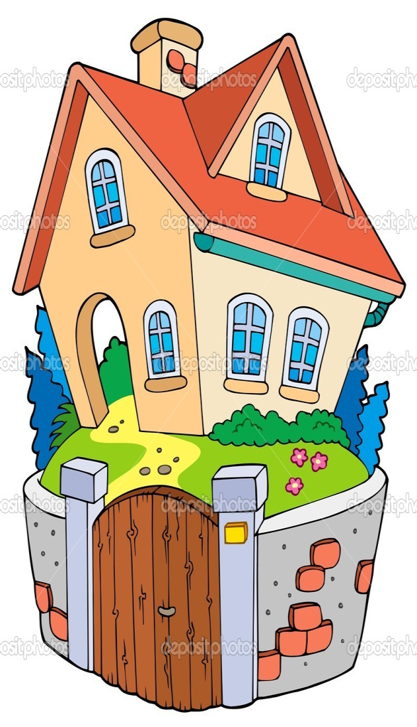
“EBEVEYNLİKTE ÖLÇÜ EŞİTLİK DEĞİL, ADALET OLMALIDIR.”
“HER
ÇOCUK ÖZELDİR.”
“MÜKEMMEL ÇOCUK YOKTUR, KENDİSİ GİBİ OLMASINA İZİN VERİLMİŞ MUTLU ÇOCUK VARDIR.”
“HAREKETLİ ÇOCUK, GELİŞEN ÇOCUKTUR.”

Slide 8
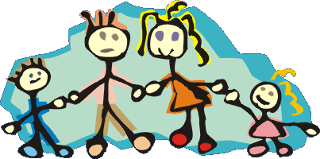
“RUHEN SAĞLIKLI ÇOCUK, TAKDİR BEKLENTİSİ OLMAYAN ÇOCUKTUR.”
“DUYARLILIK EĞİTİMİ OLMADAN DAVRANIŞ EĞİTİMİ OLMAZ.”
“ÇOCUK ‘KENDİ EŞYASINA’ DEĞER VERMEYİ DEĞİL ‘EŞYAYA DEĞER VERMEYİ’ ÖĞRENMELİDİR.”
“ÇOCUK İNSANI İYİ EDER.”

Slide 9
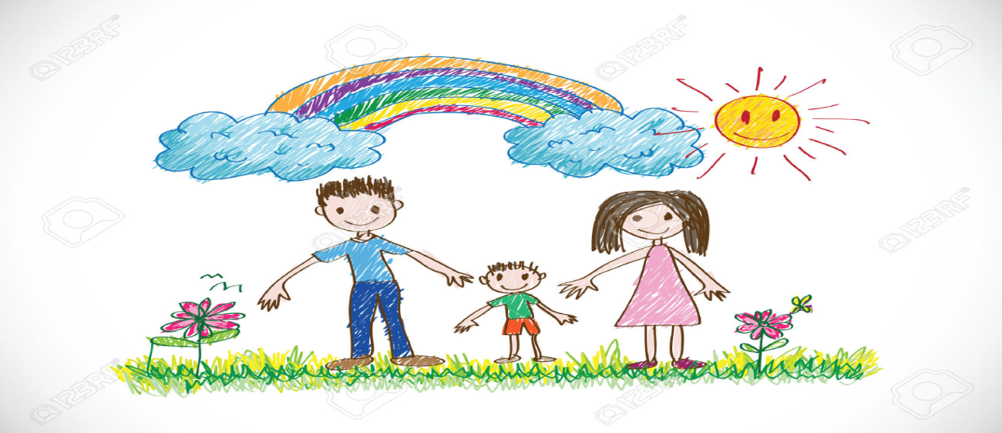
“ÇOCUK ONU SEVEN KİŞİ İLE DEĞİL, KENDİ SEVDİĞİ KİŞİ İLE DOSTLUK KURAR.”
“YILIŞIKLIK, ŞIMARIKLIK DEĞİL, ÇOCUĞUN SEVİLME ÇABASIDIR.”
“ŞIMARIKLIK AŞIRI SEVGİDEN KAYNAKLANAN NE YAPACAĞINI BİLEMEME DAVRANIŞIDIR.”

Slide 10
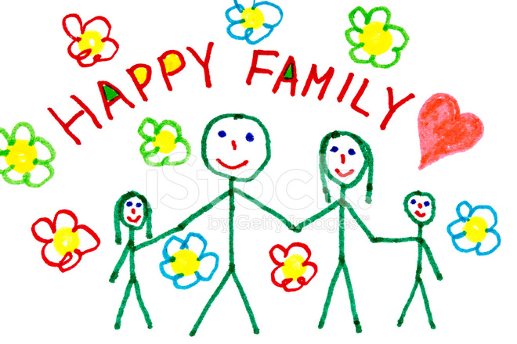
“DİKKAT YOĞUNLUĞU KAZANDIRMAK, ÇOCUĞUN DEĞİL YETİŞKİNİN BECERİSİDİR.”
“ÇOCUK ŞİDDETE UĞRADIKÇA TERBİYE OLMAZ, YILIŞIR.”
“ÇOCUK ANNE BABASININ KENDİSİNE DE SÖYLEDİĞİNİ UNUTABİLİR AMA NE HİSSETTİRDİĞİNİ UNUTMAZ.”

Slide 11
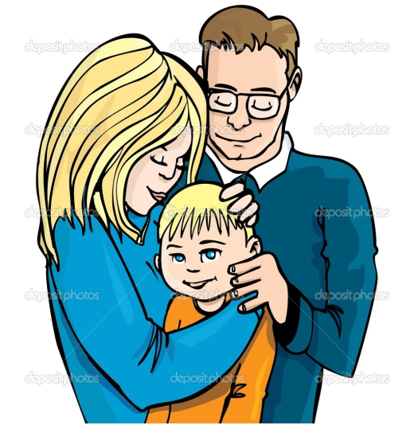
“ÇOCUĞUN OYUNCAK SAYISI ARTTIKÇA DİKKAT DAĞINIKLIĞI ARTAR.”
“ÇOCUK ANCAK BİRLİKTE KARAR ALINMIŞSA YAPILAN İŞTEN MUTLU OLUR.”
“DUYGUSAL GELİŞİMİNİN EN ÖNEMLİ ÖZELLİĞİ ‘KOŞULSUZLUKTUR’.”
“ÇOCUK KENDİNİ DİNLEYEN BİR EBEVEYNİN YANINDA YETİŞİYORSA DUYGUSAL GÜÇLÜDÜR.”

Slide 12
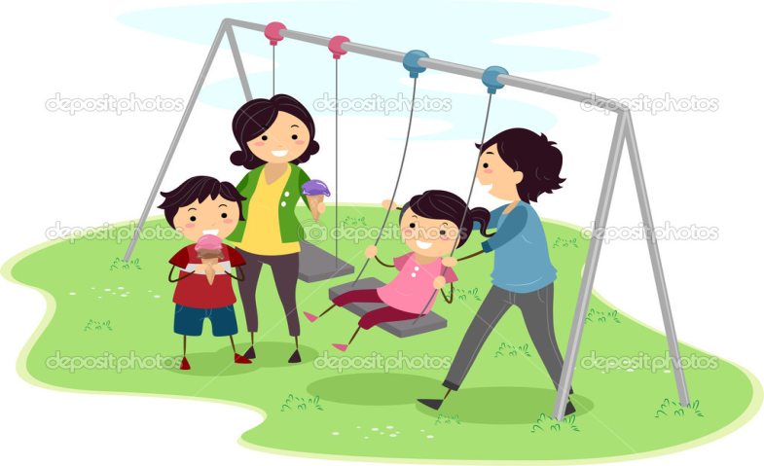
“EBEVEYNLİK ANCAK RUHTA ‘SEKİNE’ DUYULDUKÇA KEYİF ALINAN BİR HALDİR.”
“EĞİTİM EVDE GELİŞİM SOKAKTA OLUR.”
“EBEVEYN OLMANIN EN ZOR YANI, ÇOCUĞUN MİNİK HATALARINI TEBESSÜMLE KARŞILAYABİLMEKTE GİZLİDİR.”

Slide 13
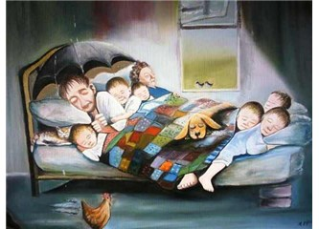
“RUHEN DOYABİLMEK RUHEN DUYABİLMEKTE MÜMKÜNDÜR.”
“ÇOCUK EĞİTİMİNDE YÖNETMEK DEĞİL REHBERLİK ETMEK ESASTIR.”
“KENDİNDE DEĞERSİZLİK HİSSİ TAŞIYAN EBEVEYNLER ÇOCUKLARINA YETERSİZLİK HİSSİ VERİR.”

Slide 14
☺DİNLEDİĞİNİZ İÇİN TEŞEKKÜRLER ☺

